Slide 1



PHÒNG GIÁO DỤC VÀ ĐẠO TẠO QUẬN LONG BIÊN
TRƯỜNG TIỂU HỌC ÁI MỘ B
TIẾNG VIỆT 1

Slide 2



Slide 3

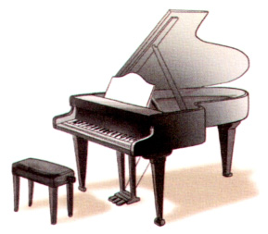
Bµi 23
p - ph

Slide 4
1. Lµm quen
Bµi 23: p - ph
Pi a n«

Slide 5


Slide 6
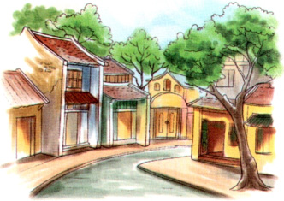
ph

Slide 7
1. Lµm quen
Bµi 23: p - ph
phè cæ

Slide 9
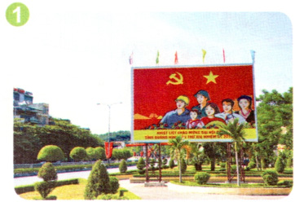
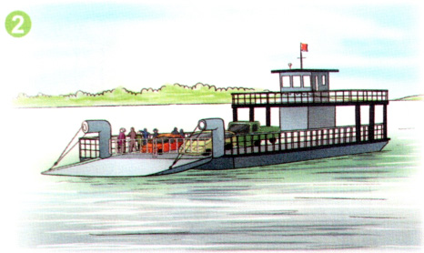
2. TiÕng nµo cã ©m p? TiÕng nµo cã ©m ph.
phµ
pa n«
phµ
pa n«
Notes:
Sau khi xuất hiện hiệu ứng chú thích tranh, giáo viên nhấn vào từng tiếng để học sinh đọc to tiếng có âm p và tiếng có âm ph. Muốn đọc lại tiếng nào nhấn vào tiếng đó

Slide 10
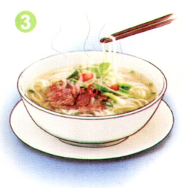
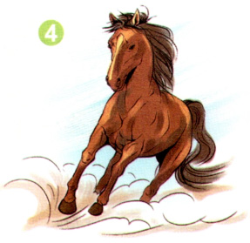

2. TiÕng nµo cã ©m p? TiÕng nµo cã ©m ph.
phë
phë
phi
phi
cµ phª
cµ phª
Notes:
Sau khi xuất hiện hiệu ứng chú thích tranh, giáo viên nhấn vào từng tiếng để học sinh đọc to tiếng có âm p và tiếng có âm ph. Muốn đọc lại tiếng nào nhấn vào tiếng đó

Slide 11

140
160
30
0
130
20
50
60
40
80
170
150
10
70
90
180
100
110
120
9
1
2
3
4
5
6
7
8
THẢO LUẬN NHÓM
T×m nh÷ng tiÕng cã ©m p vµ tiÕng cã ©m ph.

Slide 12
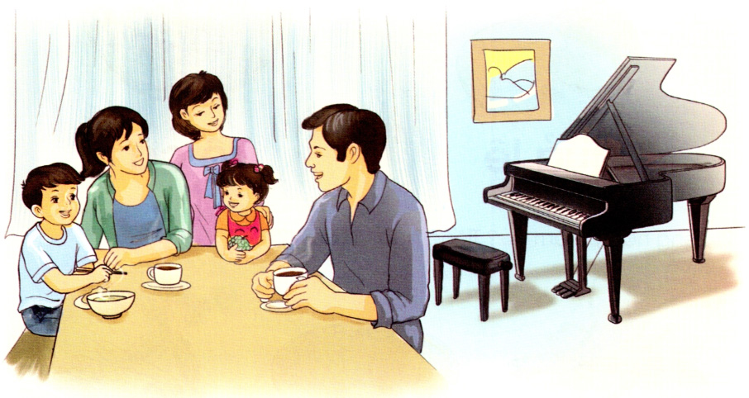
3. TËp ®äc:
Nhµ d×
Nhµ d× Nga cã pi a n«.
C¶ nhµ Bi ®i phè, ghÐ nhµ d×, nghe pi a n«.
Dµ Nga pha cµ phª. Bè mÑ cã cµ phª. Bi cã phë. BÐ Li cã na.

Slide 13

1. LuyÖn ®äc tõ ng÷:
“d× na, pi a n«, ®i phè, ghÐ nhµ d×, pha cµ phª, phë”
2. LuyÖn ®äc c©u:

Slide 14
3. TËp ®äc:
Nhµ d×
Nhµ d× Nga cã pi a n«.
C¶ nhµ Bi ®i phè, ghÐ nhµ d×, nghe pi a n«.
D× Nga pha cµ phª. Bè mÑ cã cµ phª. Bi cã phë. BÐ Li cã na.

Slide 15
1. LuyÖn ®äc tõ ng÷:
2. LuyÖn ®äc c©u:
3. Thi ®äc bµi.

Slide 16
3. TËp ®äc:
GhÐp ®óng
a) Nhµ d× Nga
1) ®i phè, ghÐ nhµ d×
b) Nhµ C¶ nhµ Bi
2) Cã pi a n«

Slide 17
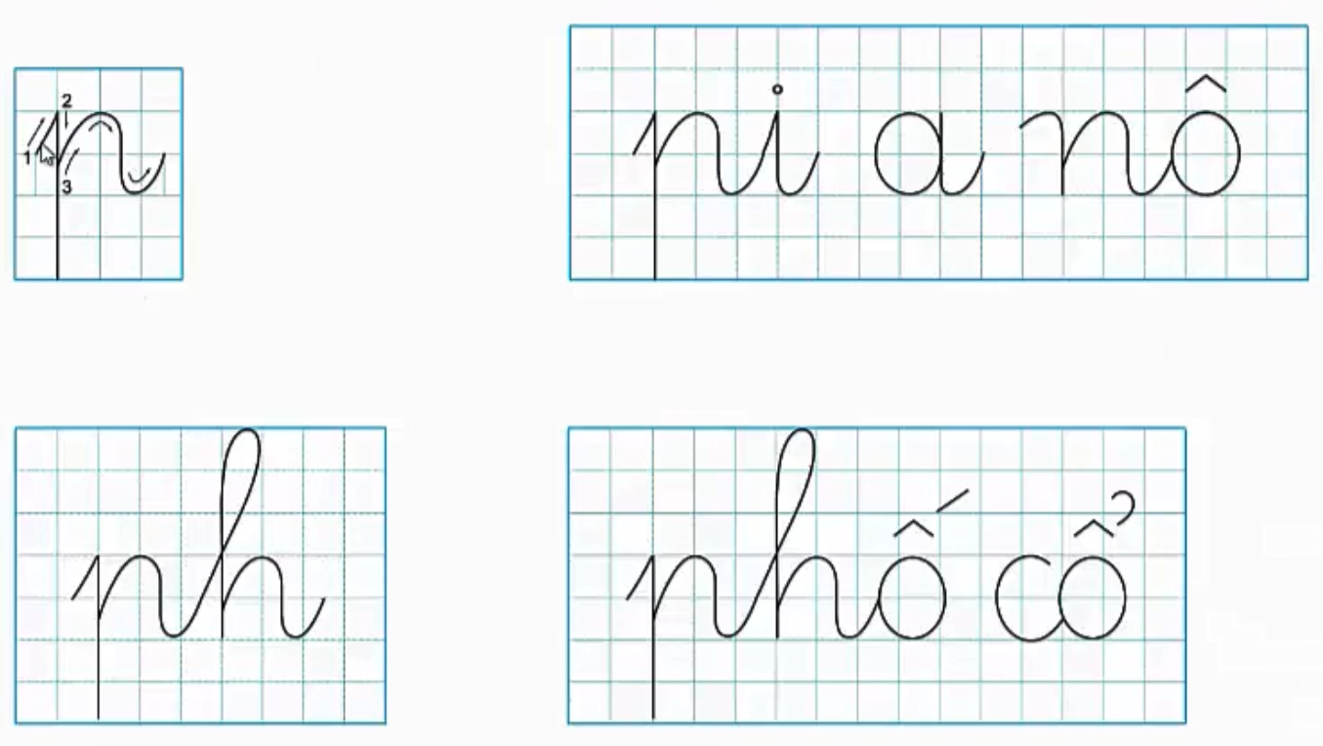
4. TËp viÕt

Slide 18
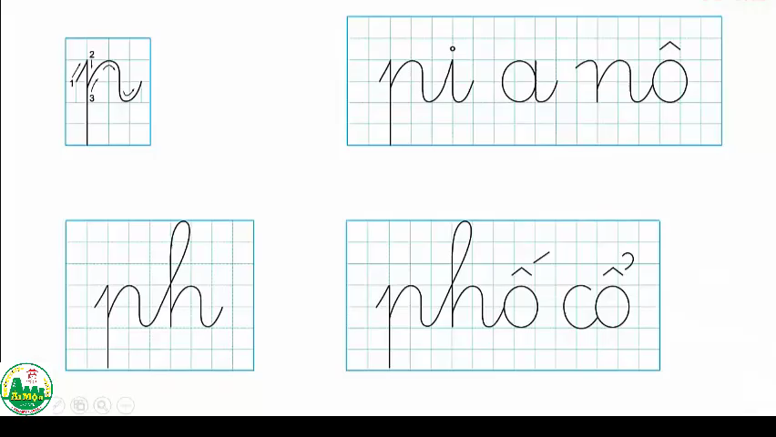
4. TËp viÕt

Slide 19



Xin Chaân Thaønh Caùm Ôn

